Slide 1
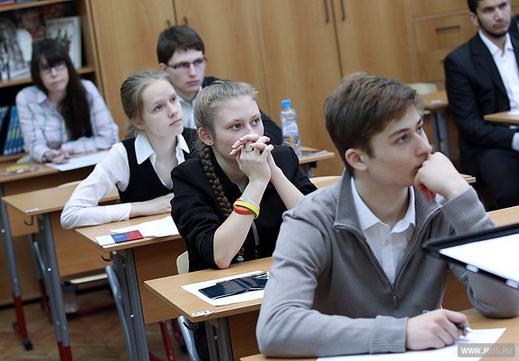
Адаптация десятиклассников

Slide 2
Адаптация – это приспособление организма к новым или к изменившимся условиям жизни.

Slide 3
Цель исследования:
изучение уровня и характера тревожности, связанной со школой у учащихся 10-х классов

Slide 4
1. Методика «Направленность на знания» 2. Тест школьной тревожности Филлипса 3. Методика «Направленность на отметку» 4Методика «Интеллектуальная лабильность»
Методики включают ситуации трех типов:
ситуации, связанные со школой, общением с учителями;
ситуации, актуализирующие представление о себе;
ситуации общения.

Slide 5
Направленность на знания
60% учащихся посещают школу ради получения знаний
40% учащихся направлены на получение отметки.

Slide 6
Для чего ты пошёл учиться в 10 класс?

Slide 7
Интересно ли тебе учиться в 10 классе?

Slide 8
Что для тебя стало сложнее в 10 классе?
Сложнее программа – 38%
Большой объём Д/З – 33%
Объёмные письменные работы – 10%
Всё – 10%
Множество устных ответов – 5%
Нагрузка – 5%

Slide 9
Любимые предметы:
Физкультура – 38%
Обществознание – 33%
Алгебра - 38%
История – 24%
Русский язык – 14%
Литература – 14%
Английский язык – 5%
География 5%
Технология 5%
МХК 5%

Slide 10
Тест «Интеллектуальная лабильность»
10% - высокая лабильность, хорошая способность к обучению;
90% - средняя лабильность.

Slide 11
Общий уровень тревожности 10 класс

Slide 12
Из вопросов о том, как ребята 10 класс себя чувствуют в школе

Slide 13
Выводы:
Адаптацию учащихся 10 класса нашей школы можно считать удовлетворительной. Для них адаптация прошла относительно спокойно, так как коллектив уже сложившийся учащиеся пришли в знакомые, привычные для них условия. Новшеством явилось лишь то, что школьники осознали себя действительно субъектами профессионального выбора.

Slide 14
Спасибо за внимание

